Slide 1
Машинное обучение для анализа научных данных

Slide 2
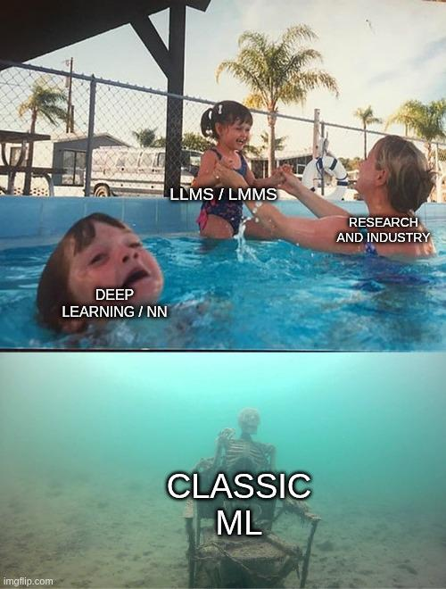
Примерный план курса
Блок 1: Введение в машинное обучение, инструменты, основные задачи 1.1 Numpy, Pandas, Jupyter Notebook & Colab, профилирование кода по памяти/времени 1.2 Обработка больших массивов данных: оптимизация Pandas, Dask, Polars, Numba 1.3 Визуализация, Matplotlib, Seaborn, Plotly 1.4 EDA (эксплораторный анализ) 1.5 Типология задач в ML 1.6 Измерение качества в ML, основные метрики задач классификации и регрессии Блок 2: Базовые алгоритмы и техники машинного обучения 2.1 Базовые алгоритмы ML: линейная/логистическая регрессии, SVM, деревья решений, KNN 2.2 Интерпретация базовых алгоритмов & анализ ошибок модели 2.3 Кроссвалидация - базовые и продвинутые схемы 2.4 Обеспечение воспроизводимости экспериментов: инструменты и лучшие практики Блок 3: Продвинутые алгоритмы машинного обучения 3.1 Случайный лес, градиентный бустинг, ансамблирование 3.2 Улучшение модели: оптимизация гиперпараметров, feature engineering, feature selection, регуляризация, генерация синтетических данных 3.3 Интерпретация моделей: Shap, LIME, … 3.4 Машинное обучение без учителя: кластеризация, поиск аномалий, снижение размерности 3.5 Упаковка, конвертация и оптимизация inference

Slide 3
Как закрыть курс?
3 домашних задания – 100 баллов
Устная защита – бинарный множитель
Итоговая оценка = (ДЗ) * защита
[85; 100] баллов – «5»
[70; 84] баллов – «4»
[60; 69] баллов – «3»

Slide 4
Что за ДЗ такие?
Пример ДЗ прошлых лет*:
ДЗ 1
ДЗ 2
ДЗ 3
*Формулировки ДЗ несколько поменяются, так как программа тоже меняется

Slide 5
Как сдавать ДЗ?
Создать приватный репозиторий на GitHub
Дать доступ @pacifikus
Каждая домашняя работа – PR в отдельную ветку hw_n
Добавить @pacifikus как ревьювера
Дождаться ревью, если все ок – мержим в main
Если не ок – вносим исправления и снова отправляем на ревью
Ссылка на видео про работу с гитом будет в чате

Slide 6
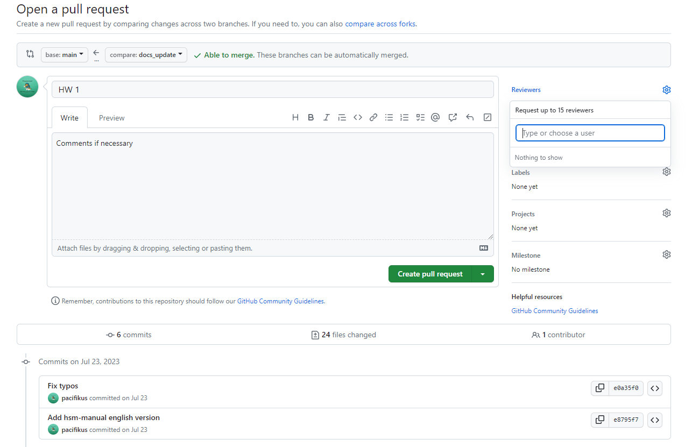
Пример открытия PR
Название PR
Добавляем ревьювера
Комментарии по желанию

Slide 7
Когда сдавать ДЗ?
Жесткий дедлайн – 2 недели с момента выдачи ДЗ
После жесткого дедлайна работа будет проверяться без баллов
Непредвиденные обстоятельства обсуждаются отдельно

Slide 8
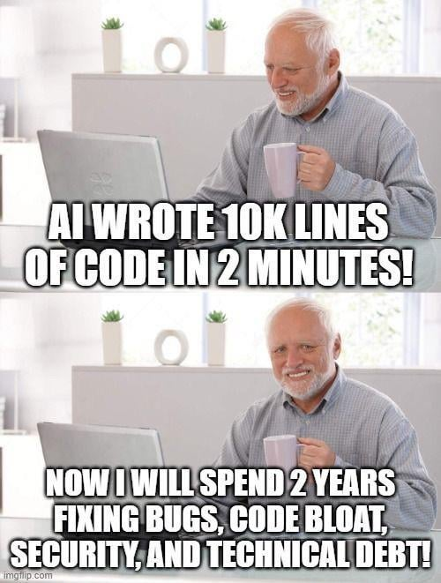
Использование ИИ

Slide 9
Коммуникация
Чат в tg для любых вопросов по курсу
Можно также писать в личку, если не хочется в чат

Slide 10
Небольшая синхронизация
Напишите, пожалуйста, насколько хорошо вы знакомы с:
  Python

Slide 11
Небольшая синхронизация
Напишите, пожалуйста, насколько хорошо вы знакомы с:
  Python
  GIT & Jupyter Notebook

Slide 12
Небольшая синхронизация
Напишите, пожалуйста, насколько хорошо вы знакомы с:
  Python
  GIT & Jupyter Notebook
  ML

Slide 13
Ожидания от курса
Я хочу чтобы на этом курсе было…
Я хочу чтобы на этом курсе НЕ было…

